Slide 1
資料２－１
イエローステージ（警戒）の対応方針に基づく要請
【イエローステージ（警戒）２への移行について】
次のいずれかの場合に、イエローステージ２へ移行（７/28 第22回大阪府新型コロナウイルス対策本部会議で決定）
① 重症又は軽症中等症のいずれかの病床使用率が以下の基準に達した場合。
・重症病床 ：概ね３５％
・軽症中等症病床 ：概ね５０％
② ①の基準に達しない場合であっても、国や他の大都市と協議して共同で施設の使用制限等を実施する場合
〇 東京都が、８月３日から酒類の提供を行う飲食店等を対象に営業時間短縮の要請を実施することを発表
〇 東京、大阪、愛知、福岡など大都市で感染が急増していることから、本日（７月31日）、
国に全国都市部一斉の休業要請等の実施について提案
以上を踏まえ、②に準じてイエローステージ（警戒）２に移行

Slide 2
【追加する要請内容】
●施設について
① 区域 大阪ミナミ地区のうち、長堀通、千日前通、御堂筋、堺筋に囲まれた区域（別紙のとおり）
② 期間 ８月６日から８月20日
③ 実施内容（特措法第24条第９項に基づく）
対象施設 |  | 要請内容
接待を伴う飲食店 (キャバレー、ホストクラブ等）、 政令対象※の酒類の提供を行う飲食店（バー、ナイトクラブ等）・ カラオケ店 | 業種別ガイドラインを遵守（感染防止宣言ステッカーを導入）していない施設 | 休業を要請
 | 遵守（導入）している施設 | 営業時間短縮（５時～20時）を要請
その他の酒類の提供を行う飲食店(居酒屋等） |  | 営業時間短縮（５時～20時）を要請
※ 特措法施行令第11条第１項各号に掲げる施設

Slide 3
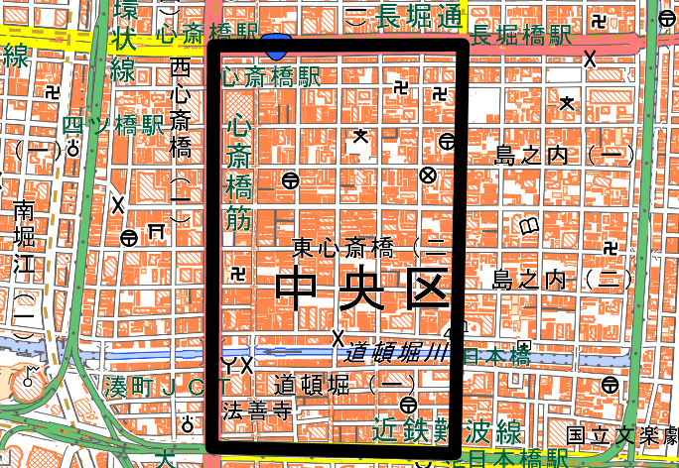
●対象区域
【別紙】
（中央区）
心斎橋筋１丁目、心斎橋筋２丁目、東心斎橋１丁目、東心斎橋２丁目、宗右衛門町、道頓堀１丁目のうち別図に示す区域、千日前１丁目、日本橋１丁目のうち別図に示す区域、難波１丁目
（別図）
引用：地理院地図

Slide 4
【7/28の本部会議で決定した要請内容】
① 区域 大阪府全域
② 期間 イエローステージ１の期間
（第２次取組期間：８月１日から８月20日。ただし感染拡大の状況に応じて判断）
③ 実施内容（特措法第24条第９項に基づく）
●府民への呼びかけ
府民に対し、次の内容を要請。
５人以上の宴会・飲み会は控えること
・３密で唾液が飛び交う環境を避けること。
・業種別ガイドラインを遵守 （感染防止宣言ステッカーの導入）していないバー、クラブ、キャバクラ、ホストクラブ等の
夜の街のお店の利用を自粛すること。
・重症化や死亡リスクの高い高齢者、基礎疾患のある方及びその家族は、感染リスクの高い環境の施設（上記の店舗等）を
避けること。

Slide 5
●イベントの開催について（府主催（共催）のイベントを含む）
主催者に対し、業種別ガイドラインの遵守を徹底するとともに、
国の接触確認アプリ「ＣＯＣＯＡ」、大阪コロナ追跡システムの導入、
又は名簿作成などの追跡対策の徹底を要請。
開催規模については、以下の参加人数かつ収容率の範囲内を目安とすること。
【参加人数の上限】
○屋内・屋外：5,000人以下
【収容率】
○屋内：収容定員の半分以内の参加人数とすること
○屋外：人と人との距離を十分に確保できること
※全国的な移動を伴うイベント又はイベント参加者が1,000人を超えるようなイベントを開催する際には、
そのイベントの開催要件等について、大阪府に事前に相談すること。
※適切な感染防止策が実施されていないイベントや、リスクへの対応が整っていないイベントは、
開催自粛を要請することも検討。

Slide 6
●施設について（府有施設を含む）
施設（事業者）に対し、次の内容を要請。
１．業種別ガイドラインを遵守 （感染防止宣言ステッカーの導入）すること。
２．国の接触確認アプリ「ＣＯＣＯＡ」、大阪コロナ追跡システムの導入、
又は名簿作成など追跡対策をとること。
３．施設内での感染拡大が懸念される高齢者施設等は、徹底した感染防止対策をとること。
４．夜の街関連施設の従業員の方に少しでも症状が有る場合は、検査受診を勧めること。

Slide 7
●経済界へのお願い
１．５人以上の宴会・飲み会は控えること。
２．業種別ガイドラインの遵守を徹底すること。
３．テレワーク70％を推進すること。
出勤が必要となる職場でも、ローテーション勤務、時差通勤、自転車通勤などの取り組みを推進すること。
４．体調の悪い方は出勤させないこと。
体調の悪い方や少しでも症状がある方へは、検査の受診を勧めること。
５．感染拡大を防止するため、
・感染防止宣言ステッカーを掲示しているお店を選択すること。
・お店に入った後は、感染拡大防止のため、大阪コロナ追跡システムの登録・利用をすること。
・国の接触確認アプリ「ＣＯＣＯＡ」の導入を促進すること。
●大学等へのお願い
１．５人以上の宴会・飲み会は控えること。
２．体調の悪い方は登校させないこと。体調の悪い方や少しでも症状がある方は、検査を受診すること。
３．感染拡大を防止するため、
・感染防止宣言ステッカーを掲示しているお店を選択すること。
・お店に入った後は、感染拡大防止のため、大阪コロナ追跡システムの登録・利用をすること。
・国の接触確認アプリ「ＣＯＣＯＡ」の登録・利用をすること。

Slide 8
コールセンターの設置
特措法に基づく休業要請や「感染防止宣言ステッカー」にかかる府民や事業者からの問い合わせに対応するため、コールセンターを設置
【コールセンターの概要】
名 称：休業要請コールセンター
設置時期：令和２年８月１日
開設時間：平日９時～１８時
※ただし、８/１（土）、８/２（日）は開設（9時～18時）
受付方法：専用電話（５回線）
受付電話番号：０６ー４３９７－３２６８
※府ホームページ上にもFAQを掲載予定

Slide 9
専門家の意見（第22回対策本部会議（7/28） 朝野座長のご発言）
【参考資料】
＜特定地域における施設への取組みの要請について＞
吹田のスナックなどでも感染者が出ている。やはり、業種業態の環境によるので、「ここだけをやっておけばいい」ということにはならないと思う。
職種、業種業態によってきちんと感染対策をしているかどうかで、ある程度広くやらないと、ポツポツとクラスターが出ている現
状があるので、ご考慮いただき、ミナミだけを対象にするという話にはならないと思う。
元は大阪市のミナミやキタが多かったと思うが、同じ行動パターンで周辺都市に広がっているということで、時期の問題とタイミングの問題だと思う。
広がる前であればスポットでいけると思う。例えば、歌舞伎町を最初から押さえておけば広がりはもっと少なかったかもしれな
いという想定はできるが、ある程度広がってしまうとそれができないので、これからされようとしていることがどのタイミングなのかに
よって変わってくると思う。
今回も種火が残り、歌舞伎町などで広がり始めてホットスポットをぐっと抑えても種火が外に飛び散っている。そのような状況
では、また同じことが繰り返される。これはもう感染症の常道なので、それを見越した上でまずは大きくホットスポットを潰す。
しかし、他に種火が残っているという覚悟のもとで、またその種が元に戻り、そこで大きなクラスターを作るということの繰り返し
をどう抑えていくか。そこにワクチンや有効な治療法が出てくるまではそのイタチごっこを繰り返していくということになるので、どうい
う戦略を取るかで、感染者をゼロにすることは難しいが、種火はあちらこちらで今燃えている、それが大阪府の状況である。

